Slide 1

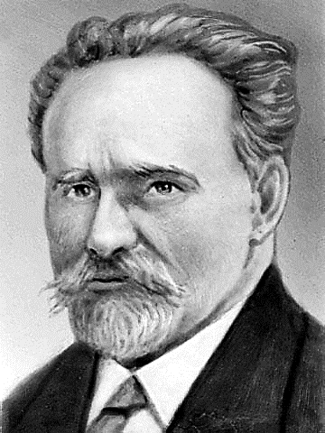
Фундатори національної академії наук україни:
Косинський
Володимир
Андрійович
(1864-1938)

Slide 2

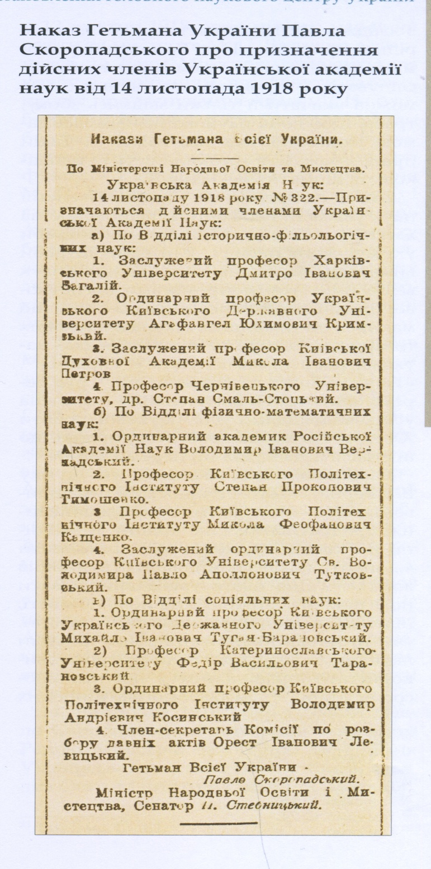
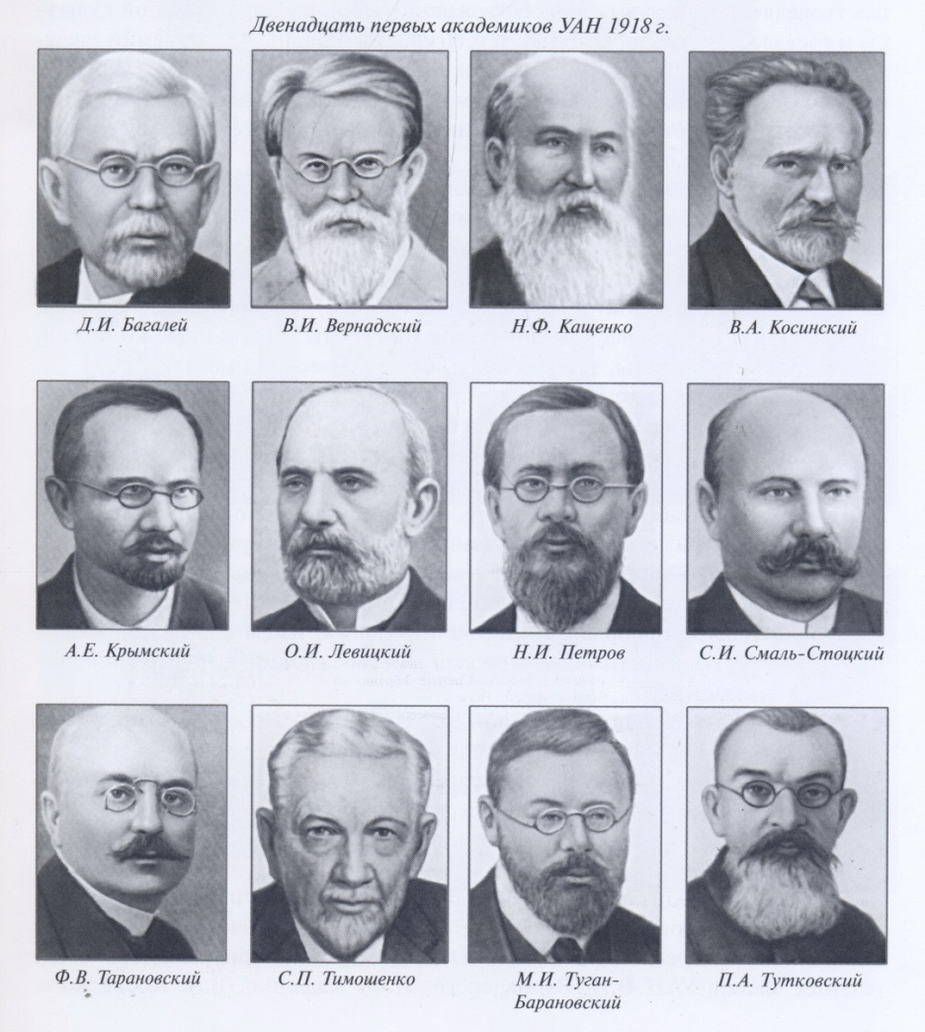
14 листопада 1918 року вийшов наказ гетьмана всієї України Павла Скоропадського «Про призначення дійсних членів УАН», що визначив 12 перших українських академіків.
Серед них був і Володи́мир Андрі́йович Коси́нський — український і російський економіст, професор, академік УАН, міністр праці Української Держави (листопад - грудень 1918).

Slide 3



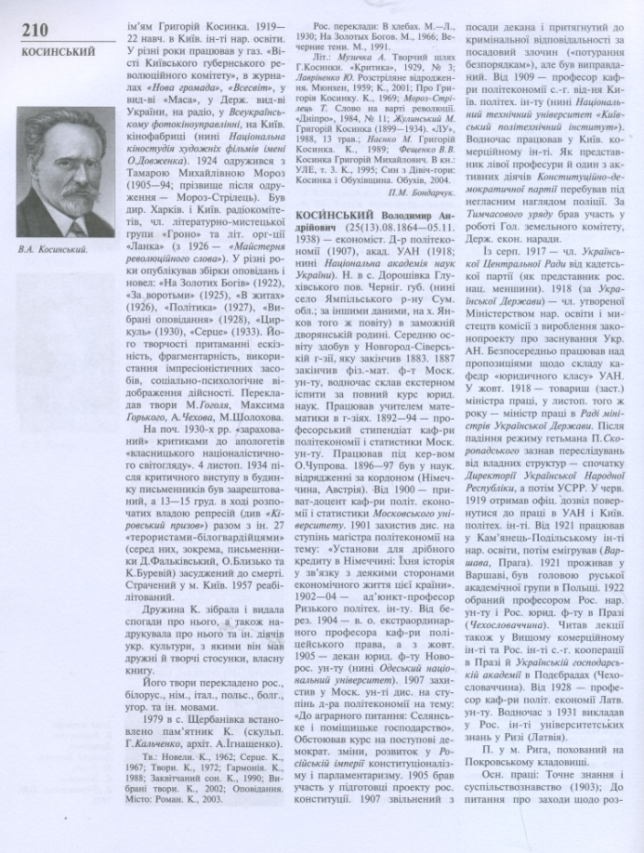
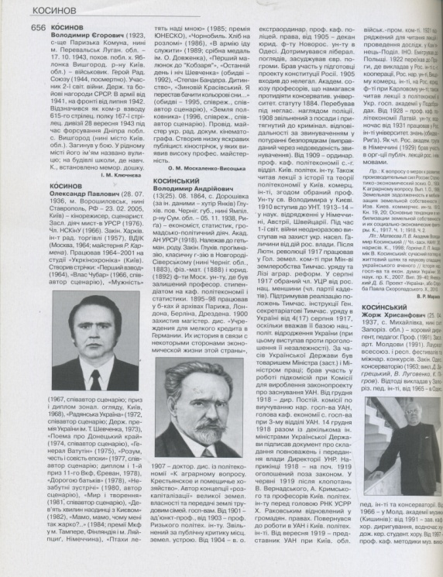
Володимир Андрійович Косинський — видатний вчений в галузі політекономії, фінансів аграрних проблем, професор визначних вищих учбових закладів України та Росії, академік першого складу Української академії наук.
С 10197/14
В 348560 т.5

Slide 4
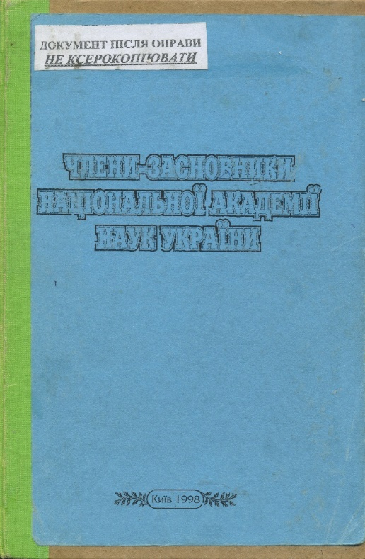
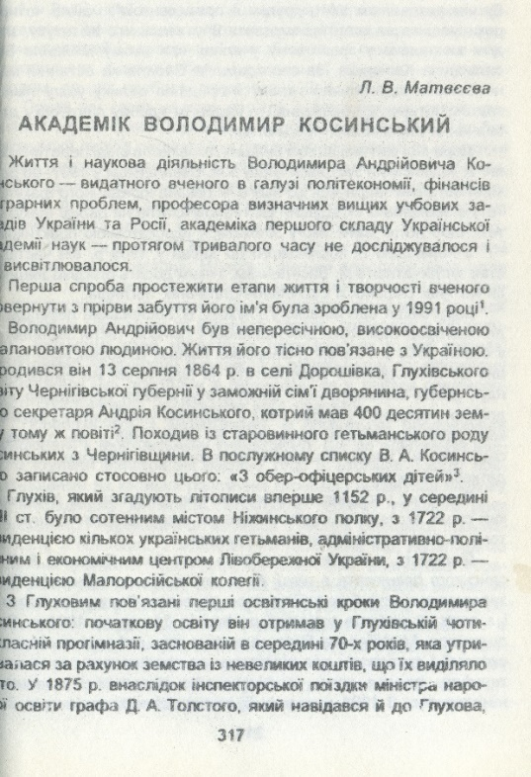
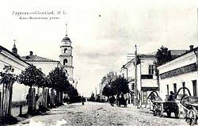
. Життя В.А. Косинського тісно пов’язане з Україною. Він народився 13 серпня 1864 р. в селі Дорошівка, Глухівського повіту Чернігівської губернії у заможній сім'ї дворянина.
Ва 588070
З Гпуховим пов'язані перші освітянські кроки Володимира Косинського: початкову освіту він отримав у Глухівській чотирикласній прогімназії.
Глухів ХIX ст.

Slide 5
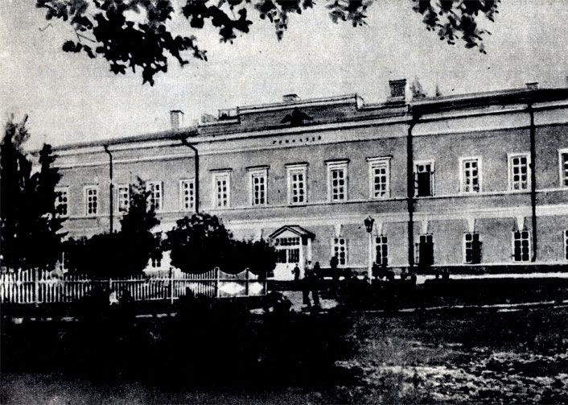
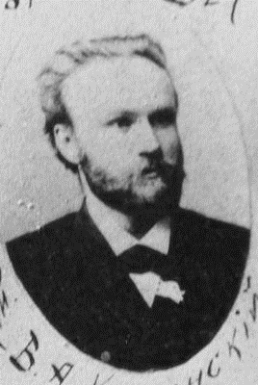
Закінчивши прогімназію у Глухові, В. Косинський переїздить до Новгород-Сіверська для навчання у гімназії. Після закінчення у серпні 1883 р. Новгород-Сіверської гімназії він вступив до Московського університету на відділення математичних наук фізико-математичного факультету.
Чоловіча гімназія у Новгород-Сіверську
Вчився Володимир Андрійович успішно і у грудні 1887 р. закінчив університет з відзнакою, здобувши ступінь кандидата. 31 січня 1888 р. він отримав свідоцтво на право викладати математику в гімназіях без додаткових іспитів.
Водночас Косинський склав екстерном іспити за повний курс юридичних наук і у тому ж році отримав диплом І ступеня.

Slide 6


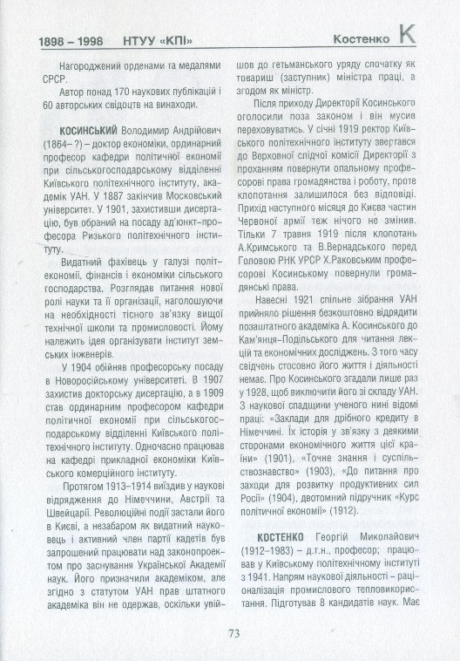
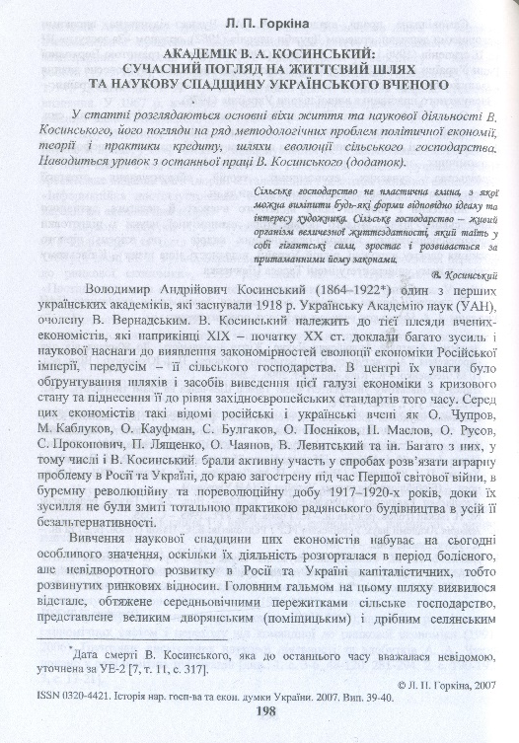
Ж 70105
Ва 586251

Slide 7

У 1901 р. В. Косинський захистив дисертацію «Учреждения для мелкого кредита в Германии. Их история в связи с некоторыми сторонами зкономической жизни зтой страны», водночас видавши її як монографію. Автор, пов’язуючи вчення про кредит з виробничою діяльністю населення, простежує виникнення і розвиток кредитного господарства в дрібній промисловості Німеччини.
Захист дисертації сприяв підвищенню наукового статуса вченого: він отримує ступінь магістра політекономії, а влітку 1901 р. учбовий комітет Ризького політехнічного інституту обрав його адьюнкт-професором цього інституту.
На цій посаді він працював з 1902 по 1904 рік.
Во 98874/1

Slide 8
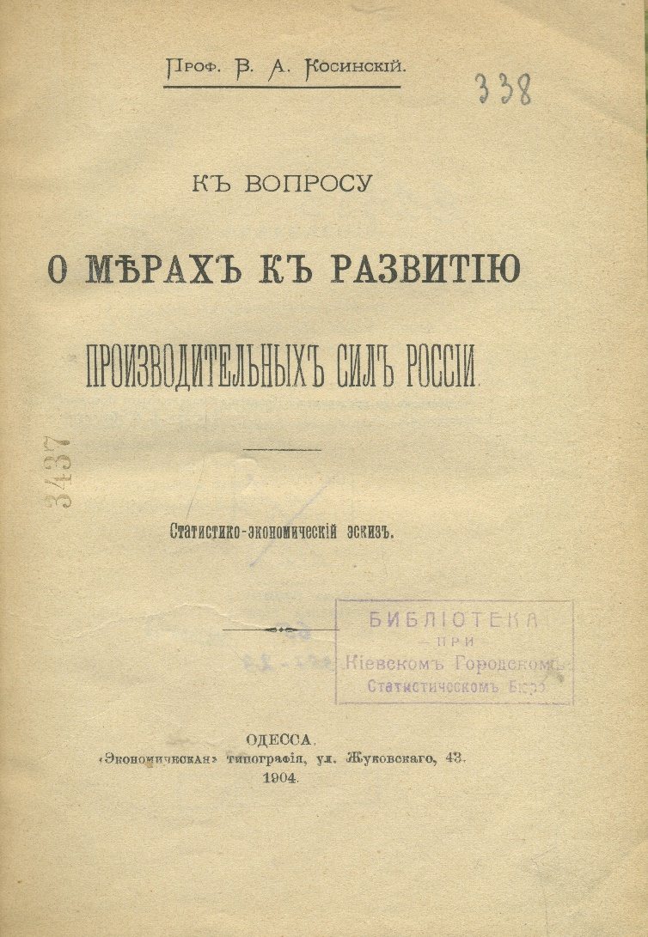
Водночас вчений готував докторську дисертацію з аграрних питань, видавав наукові праці: «Точное знание и обществоведение» (1903), «К вопросу о мерах к развитию производительных сил России» (1904), досліджував економічну історію Росії.
Представляє певний інтерес його робота «К вопросу о мерах к развитию производительньїх сил России», основні положення якої В. Косинський виклав у виступі на III з'їзді з технічної і професійної освіти (на засіданні першої секції з’їзду).
В 2353

Slide 9
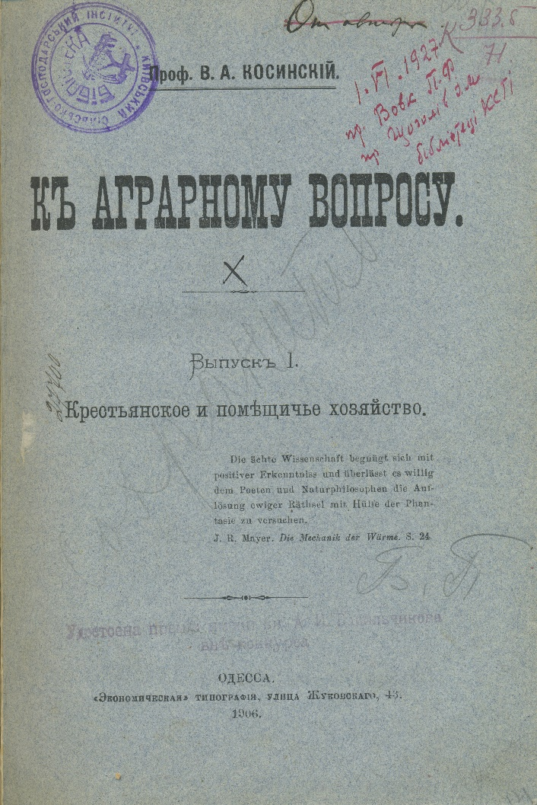
Косинський В.А. у 1905—06 рр. віддавав перевагу науковій роботі. На той час він вже завершував написання докторської дисертації, перша частина якоі' «К аграрному вопросу. Крестьянское «помещичье хозяйство» була опублікована у 1906 р.
Вчений у своїй надзвичайно актуальній, пов’язаній з аграрною кризою в країні роботі «К аграрному вопросу. Крестьянское и помещичье хозяйство» вперше робить спробу «...изучить технико-зкономическую природу крестьянского и помещичьего хазяйства». Актуальністю, науковістю розробок його праця займає почесне місце у науковій спадщині представників суспільно-економічної думки з проблем економіки аграрного виробництва в Україні.
В 152050/1

Slide 10
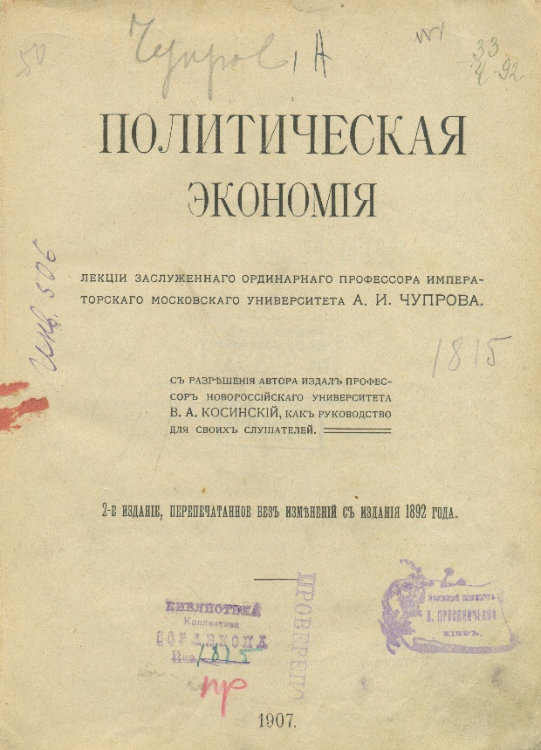
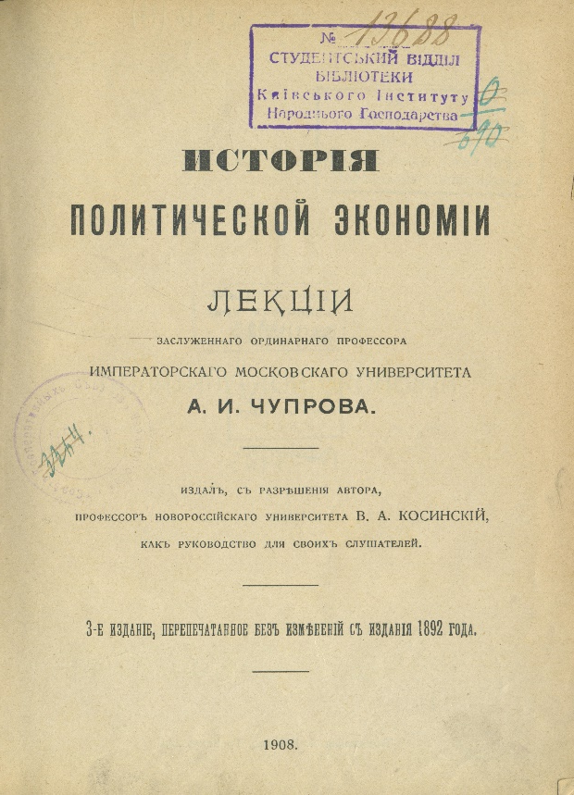
Докторську дисертацію «К аграрному вопросу. Крестьянское и помещичье хозяйство» Косинський В.А захистив в 1907 р. у Московському університеті та отримав звання доктора політичної економії. Того ж року В. Косинський перевидав в Україні курс лекцій з політичної економії свого вчителя О. Чупрова.
Во 82566
Во 94495

Slide 11
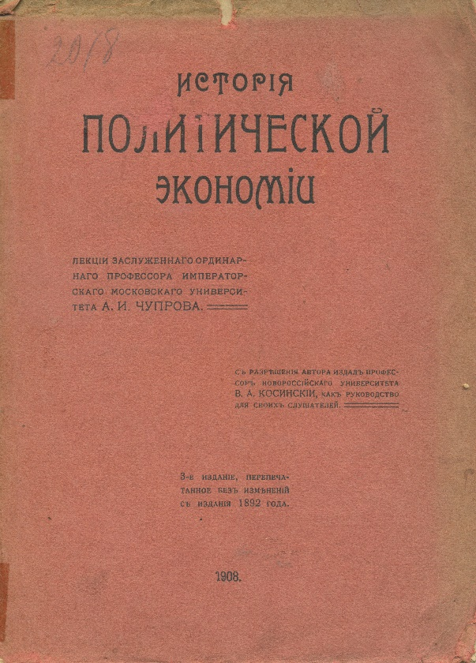
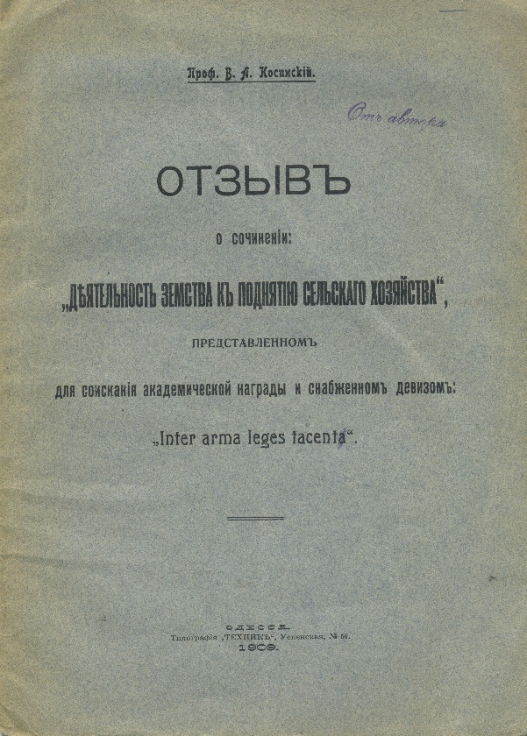
В лютому 1908 р. В. Косинський був обраний Вченою радою Київського політехнічного інституту екстраординарним професором кафедри політичної економії при сільськогосподарському відділенні цього інституту. Водночас він працював на кафедрі прикладної економіки в Київському комерційному інституті, де читав, зокрема, курс з історії та теорії політичної економії, був членом Ради інституту. За науковою результативністю київський період у житті В. Косинського був надзвичайно потужним. Саме тоді В. Косинський видав 2 томи свого «Курсу з політичної економії» та збирався удосконалити окремі розділи цього «Курсу» під час закордонного відрядження 1913-1914 рр., коли він побував у Німеччині, Австрії, Швейцарії та мав у планах відвідати також Париж і Лондон (цим планам завадила Перша світова війна).
Во26606
В 235426
Во 26606

Slide 12
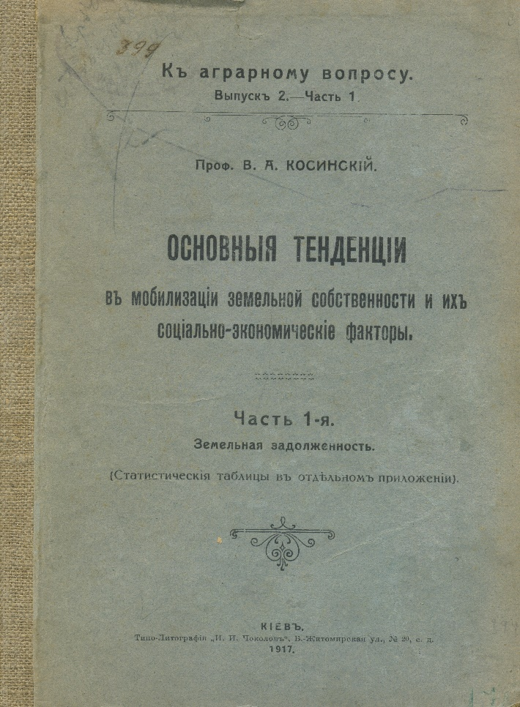
Косинський був активним членом партії кадетів, брав участь у роботі її VI з'їзду. Перемогу Лютневої революції вчений зустрів з великими надіями на кардинальні демократичні зміни в суспільстві. вчений бере участь в роботі різних комісій, з’їздів тощо. Працює у Головному земельному комітеті на чолі з О. Посніковим, створеному Тимчасовим урядом для розв’язання найпекучішої на той час земельної проблеми.
Напружена громадсько-політична діяльність не заважає В. Косинському продовжувати дослідження проблем аграрної еволюції та шляхів реформування сільського господарства. 1917 р. вчений видає першу частину фундаментальної монографії «Основные тенденции в мобилизации земельной собственности и их социально-экономические факторы: К аграрному вопросу. - Вып. 2. - Ч. 1. Земельная задолженность» і напружено працює над її завершенням. В результаті вже 1918 р. побачила світ наступна частина монографії «Основные тенденции в мобилизации земельной собственности и их социально-экономические факторы: К аграрному вопросу. - Вып. 2. - Ч. II. Мобилизация земельной собственности». Це була остання з відомих нам опублікованих праць видатного вченого.
В 153689/2 ч.1

Slide 13
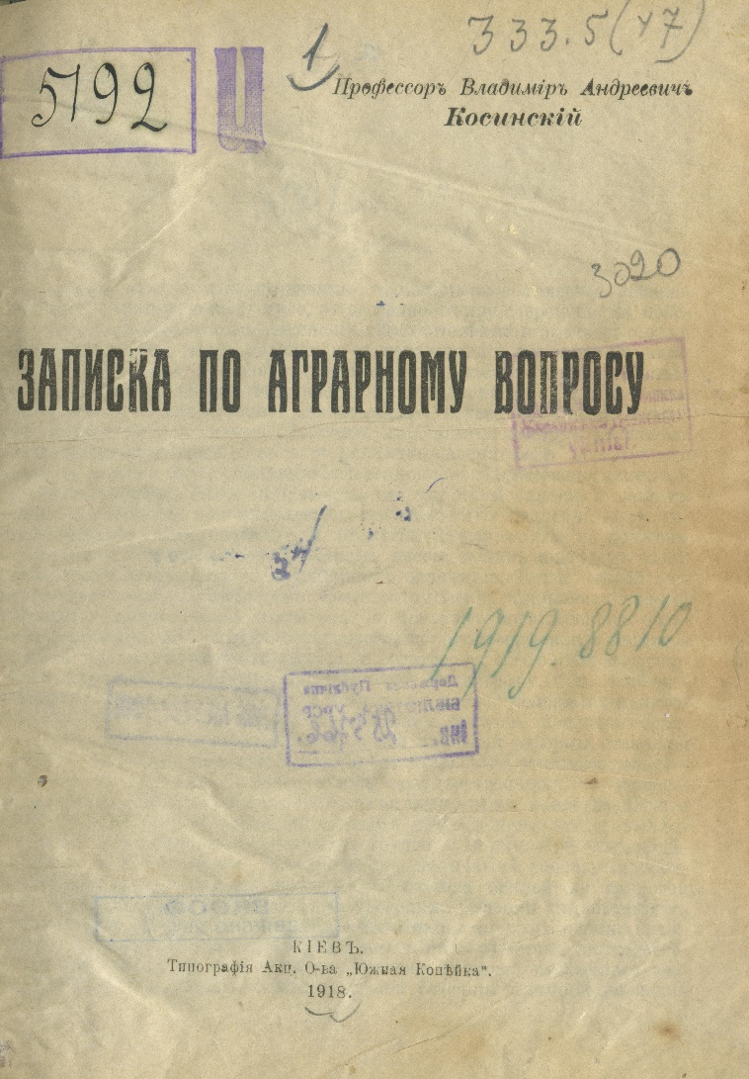
1918 р. вчений стає членом Комісії для вироблення законопроекту про заснування УАН, очоленої В. Вернадським, і того ж року В. Косинського разом з М. Туганом- Барановським та О. Левицьким було рекомендовано до першого складу
УАН (з 12-и академіків) по соціально-економічному відділу. Проте плідна праця В. Косинського в УАН була недовгою: він буквально потрапив під жорнова політичних подій в Україні. Вчений дав згоду обійняти пост міністра праці в уряді П. Скоропадського, який, до речі, не тільки підписав 14 листопада 1918 р. закон про організацію УАН, але й сприяв виділенню значних коштів на її потреби . Того ж 1918 р. Директорія поставила В. Косинського поза законом.
Ви 5192

Slide 14
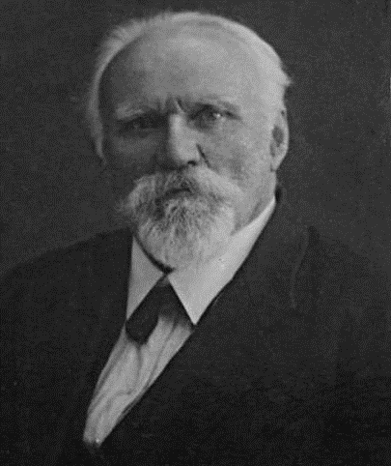
Вченого продовжували переслідувати і після приходу на початку 1919 р. до Києва більшовиків: сім’ю виселили з квартири Політехнічного інституту, а сам він був змушений переховуватись. Тільки за клопотанням УАН та особисто В. Вернадського (а також вчених Політехнічного інституту) Раднарком України влітку 1919 р. дозволив Косинському повернутися до своїх обов’язків. Але у 1920 р. всі навчальні заклади не працювали, ледь жевріло життя в Академії. Вчений не мав ніяких засобів до існування. Вихід знайшовся у безкоштовному відкомандируванні Косинського за рішенням спільного зібрання УАН до Кам’янець-Подільського університету. Звідси напередодні «чистки» професорського складу у 1921-1922 рр. В. Косинського вдалося відправити за кордон.
З 1921 року — в еміграції, проживав у Варшаві, був головою Російської академічної групи в Польщі.
У 1922 році обраний професором Російського народного університету і Російського юридичного факультету в Празі (Чехословаччина). Читав лекції також у Вищому комерційному інституті та Російському інституті сільськогосподарської кооперації в Празі й Українській господарській академії в Подебрадах (Чехословаччина).
У 1928 році виключений зі складу УАН.
Від 1928 року — професор кафедри політичної економії Латвійського університету. Водночас з 1931 року викладав у Російському інституті університетських знань у Ризі (Латвія).
Помер 5 листопада 1938 року. Похований на Покровському кладовищі в Ризі.

Slide 15
Використано матеріали:
Члени-засновники Національної академії наук України [Текст] : зб. нарисів / Ін-т історії України Нац. акад. наук України ; упоряд. С. В. Кульчицький ; відп. ред. В. А. Смолій. - К. : [б.в.], 1998. - 375 с.
https://uk.wikipedia.org/wiki
http://politics.ellib.org.ua/pages-5780.html
https://mistaua.com
Книжкова виставка підготовлена Відділом соціокультурної діяльності
Всі права захищені © КПЦ НБУВ Білецька Л.Д

